Slide 1
Аквариумные рыбы.

Slide 2
На окошке пруд, В нём рыбёшки живут. У стеклянных берегов Не бывает рыбаков.
АКВАРИУМ – “аква” по гречески означает вода. Искусственный водоём, предназначенный для содержания рыб, других водных животных и растений.

Slide 3
Аквариумные рыбки

Slide 4
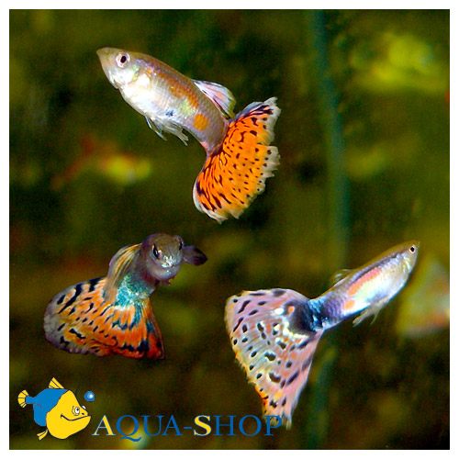
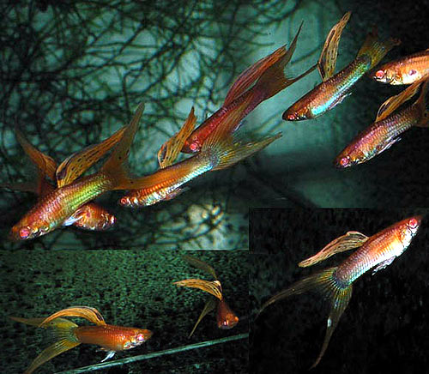
Тепловодные рыбки.
Гуппи

Slide 5
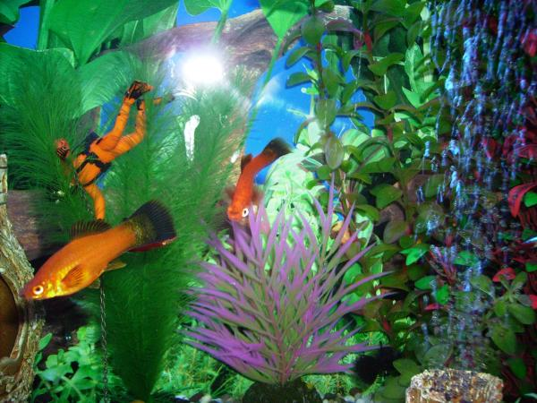
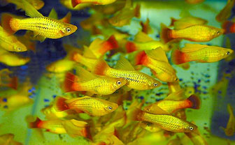
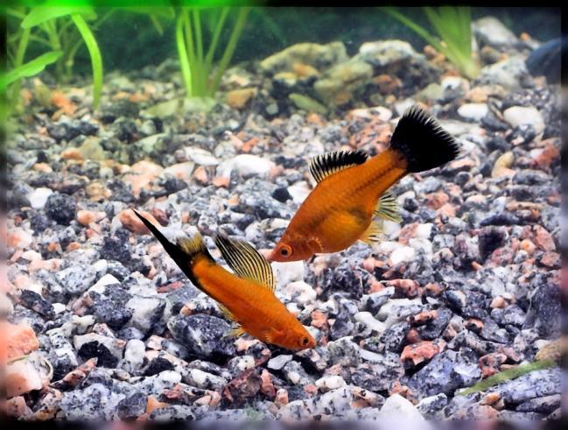
Меченосцы

Slide 6
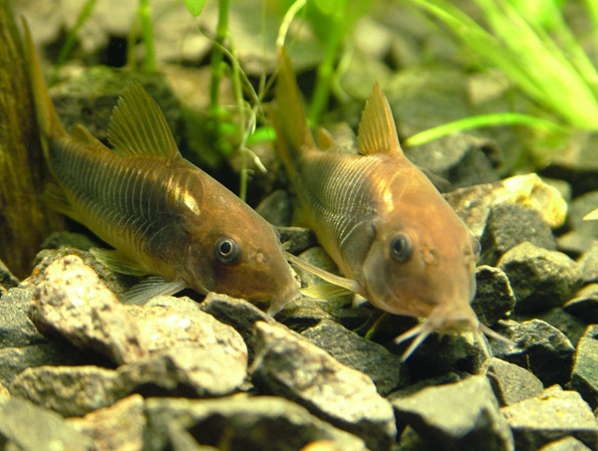
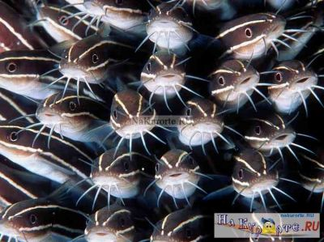
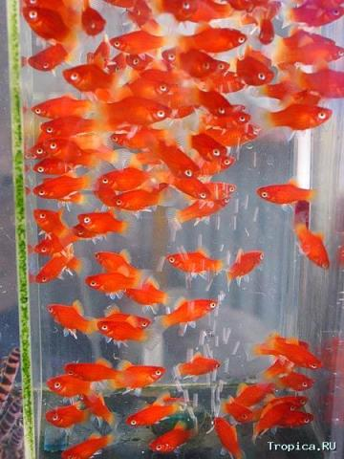
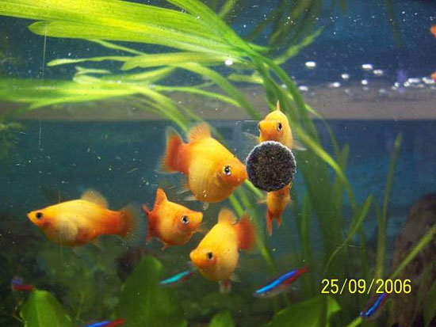
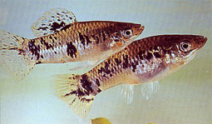
Сомики
Пецилии
Лимии

Slide 7
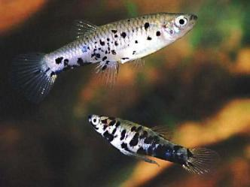
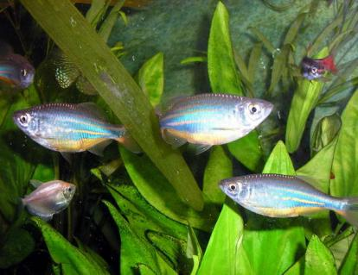
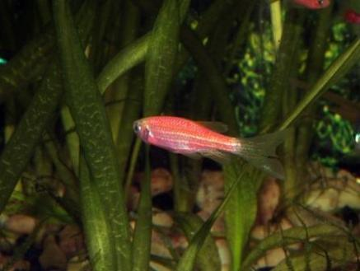
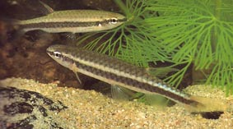
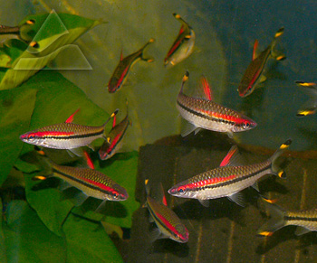
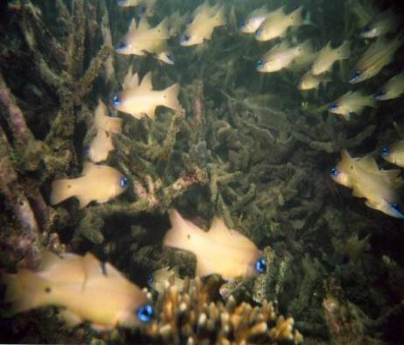
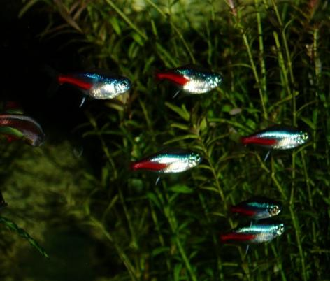
Гирардинусы
Данио
Барбусы
Кардиналы
Неоны

Slide 8
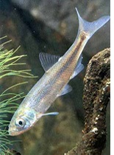
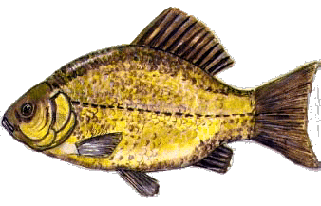
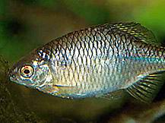
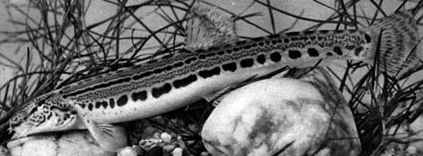
Холодноводные рыбки
Карась
Верховка
Горчак
Щиповка

Slide 9
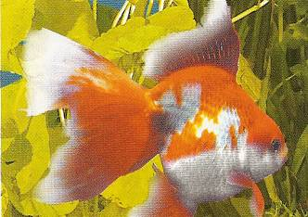
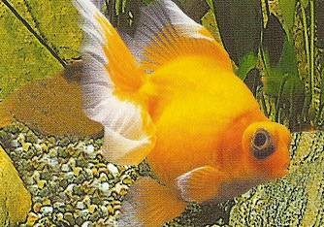
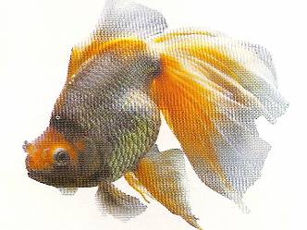
Золотые рыбки

Slide 10
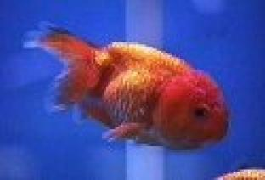
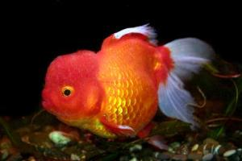
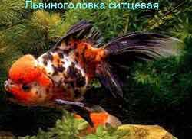
Львиноголовки

Slide 11
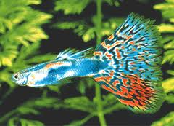
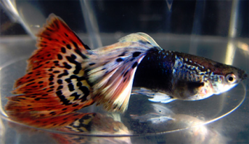
ГУППИ– один из наиболее распространённых и любимых аквариумных рыбок (видов). С помощью человека гуппи распространились по всему земному шару. Длина тела самцов до 3 см, самок – 5 см. Окраска тела и плавников каждого самца индивидуальна и состоит из узора чёрных и цветных пятен. Есть несколько видов гуппи. Самки имеют полное брюшко и окрашены однотонно в серые, коричневые тона. Плавники прозрачны. Содержать гуппи может каждый, они очень неприхотливы.

Slide 12
БОЙЦОВАЯ РЫБКА ИЛИ ПЕТУШОК: размер 6 см, окраска гладкая красная, синяя, лиловая, зелёная, жёлтая, белая, чёрная или комбинация этих цветов. Самец крупнее и очень яркий. Самка мельче, бледнее самца. Самка может откладывать до 600 икринок. В неволе рыбки живут до двух с половиной лет.

Slide 13
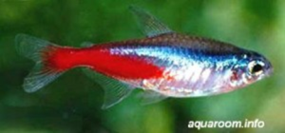
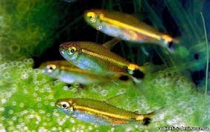
НЕОНОВАЯ РЫБКА относится к самым популярным обитателям аквариума. Эти амазонские красавцы привлекают прежде всего своей великолепной окраской. Спинка тёмно – зелёная, брюшко желтовато – белое. Через всё тело полоса, светящаяся зелёным “неоновым” светом. Самка откладывает до 400 икринок.

Slide 14
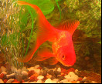
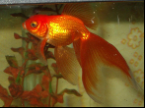
ЗОЛОТЫЕ РЫБКИ- одомашненная версия серебряного карася, которую привезли в Европу в семнадцатом веке, как результат работ китайских селекционеров. Максимальный размер золотой рыбки –
59 см, максимальный вес – 4.5 кг. Рекорд продолжительности жизни золотой рыбки составляет 49 лет, хотя обычно она живет до 20 лет, а в условиях аквариумного содержания от шести до восьми лет.

Slide 18
Подготовка грунта

Slide 19
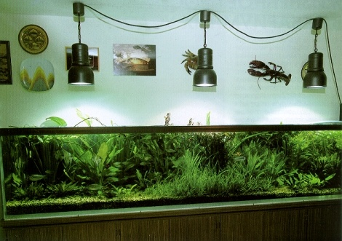
Растения аквариума

Slide 20
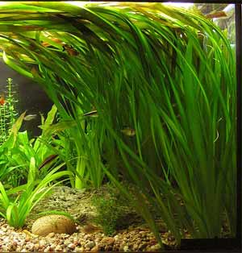
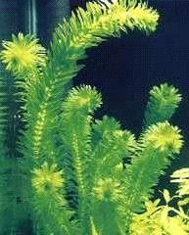
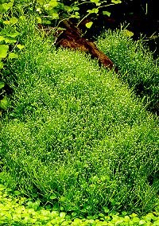
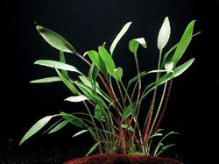
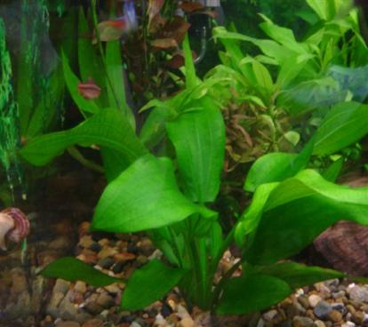
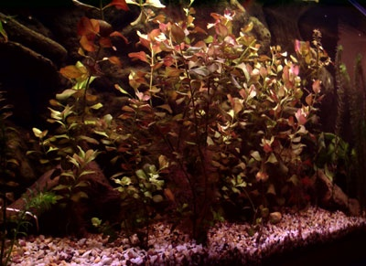
Валлиснерния
Элодея
Риччия
Криптокорина
Эхинодорус
Людвигия

Slide 21
